Slide 1

第三节 条件分布
离散型随机变量的条件分布
连续型随机变量的条件分布

Slide 2
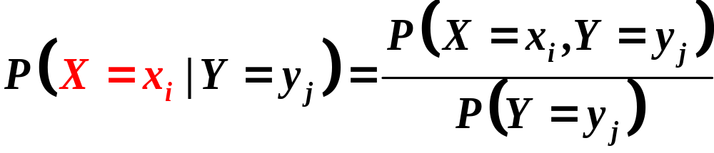
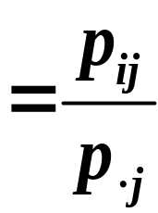
一、离散型随机变量的条件分布
定义1 设 ( X,Y ) 是二维离散型随机变量，对于固定的 j，若 P(Y = y_{j} )> 0，则称
，i=1,2, …
为在 Y = y_{j}条件下随机变量X的条件分布列.
类似地可以定义在 X= x_{i} 条件
下随机变量Y 的条件分布列.

Slide 3
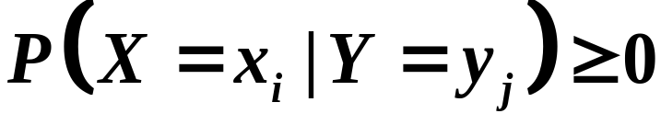
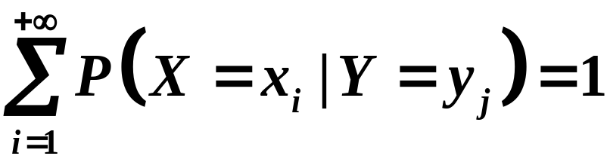
条件分布是一种概率分布，它具有概率分布的一切性质. 正如条件概率是一种概率，具有概率的一切性质.
例如：
i=1,2, …

Slide 4


例1 求在X=0的条件下，Y的条件分布列.其中
（X,Y）的联合分布列为
X Y | 0 | 1 | 2
0 | 1/3 | 2/9 | 1/4 | 2/3
1 | 1/6 | 1/9 | 1/18 | 1/3
 | 1/2 | 1/3 | 1/6 | 1

Slide 5
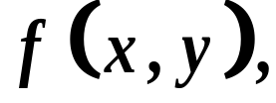
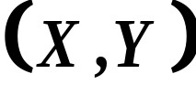
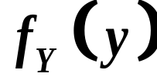
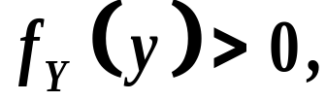
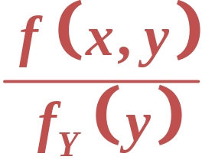



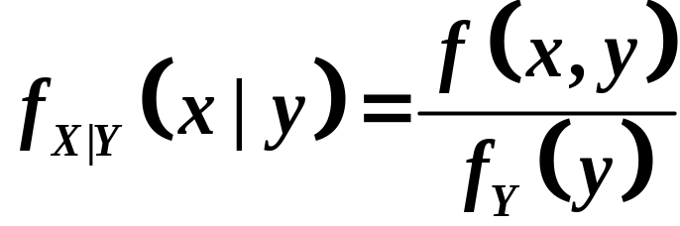
二、连续型随机变量的条件分布
定义2
设 X 和 Y 的联合概率密度为
关于 Y的边缘概率密度为
,若对于固定
的 ,
则称 为在 的条件下
的条件概率密度.
记为

Slide 6
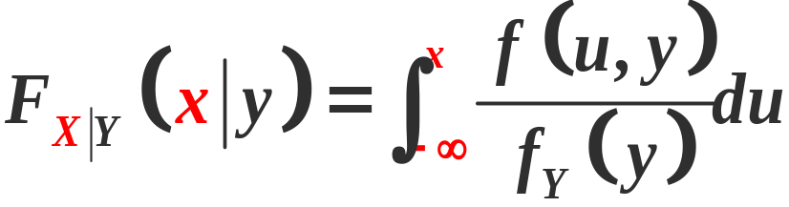
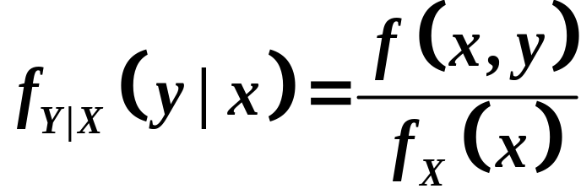
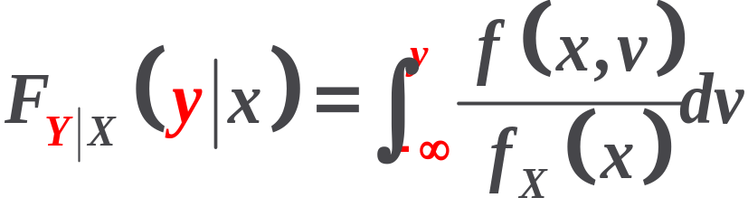
对应的条件分布函数
类似地,可以定义

Slide 7
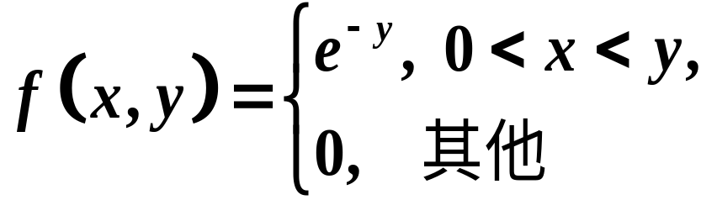
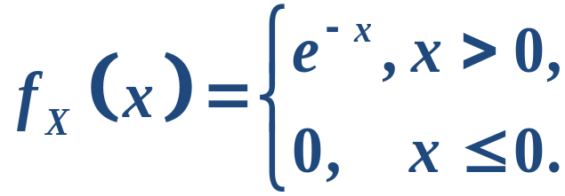
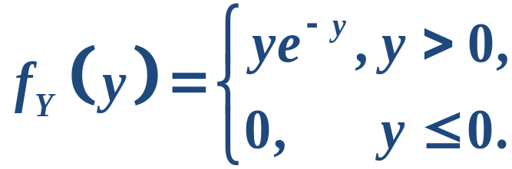
例1 设(X,Y)的概率密度是
求( X,Y )关于 X 和 Y 的边缘概率密度及两个条件密度.

Slide 8
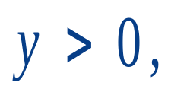
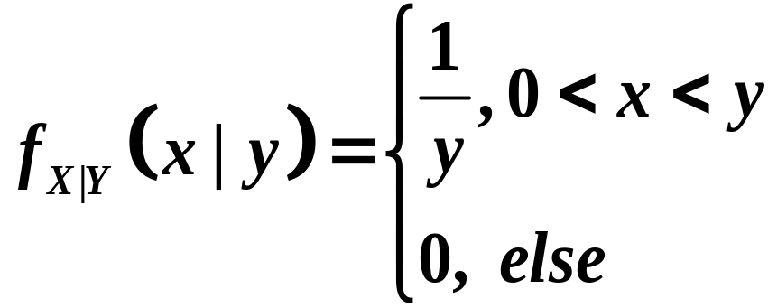

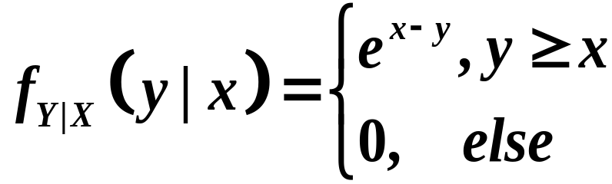
对于
对于

Slide 9
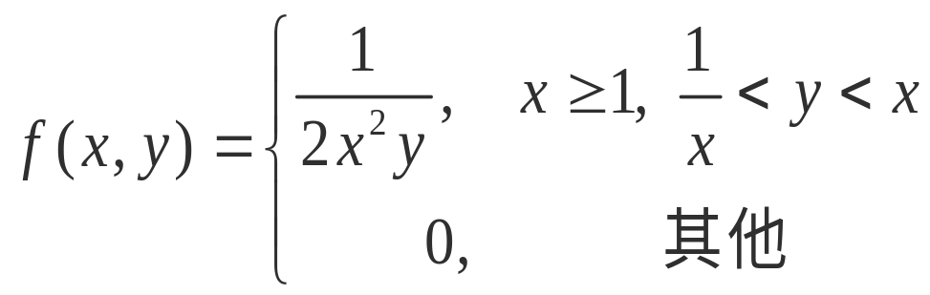
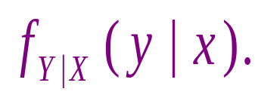
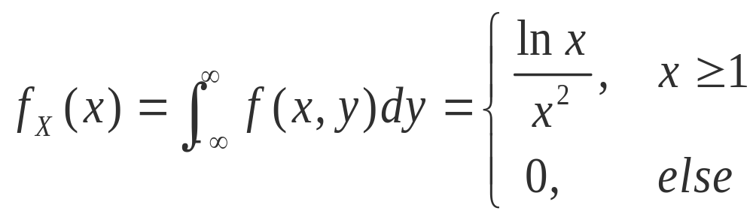
例2 设(X,Y)的概率密度为
求两个边缘密度及
解 X的边缘密度为

Slide 10
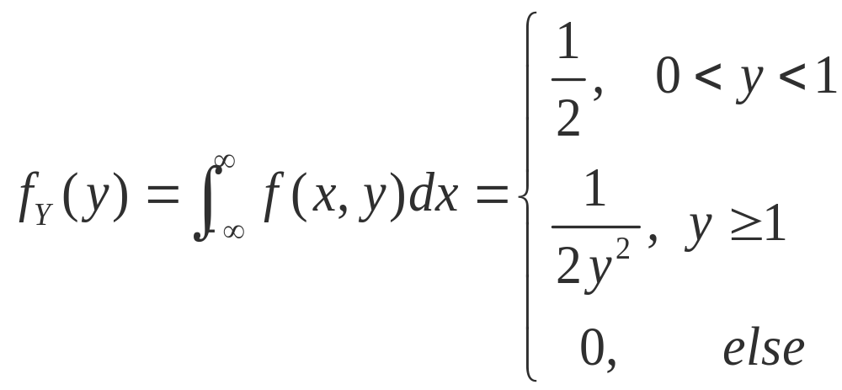
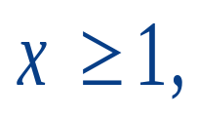
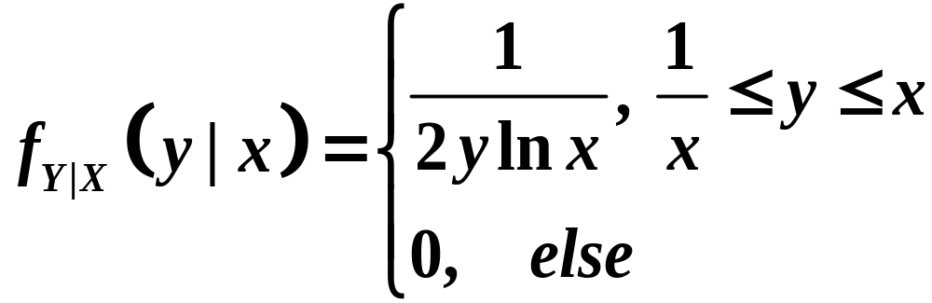
对于

Slide 11
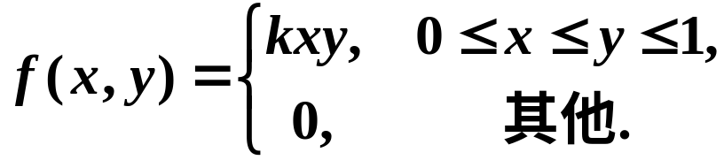

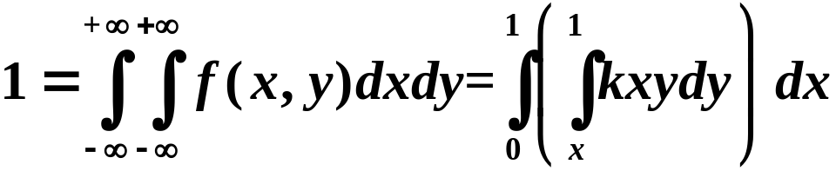

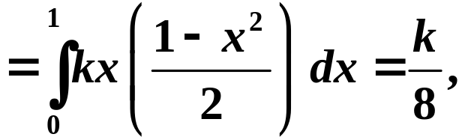

y
1
x
O
1

Slide 12

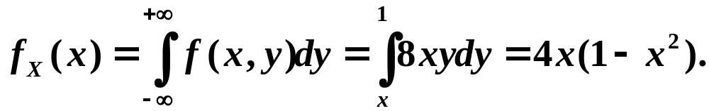
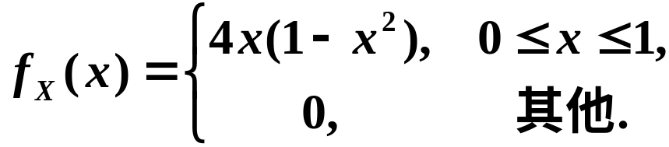

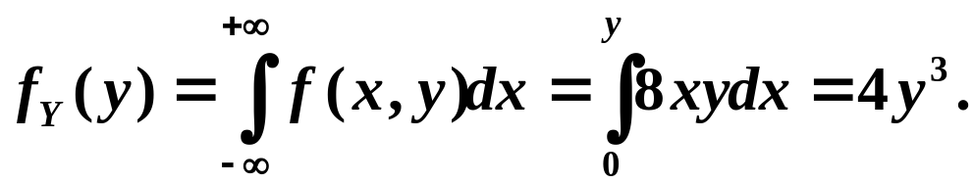
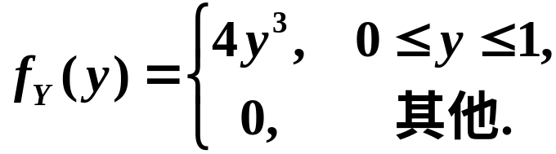
y
1
O
x
1
y
1
x
O
1

